Slide 1


MISE_EN_OEUVRE
ELFETEHI NOUHAYLA

Slide 2

Vue d'ensemble
Introduction à Kanban
Principes de base de Kanban
Visualisation du Flux de Travail
Limite WIP
Amélioration Continue
Avantages de Kanban
Exemple de Tableau Kanban

Slide 3

Qu'est-ce que Kanban ?
Kanban est une méthodologie de gestion visuelle qui a ses racines dans l'industrie automobile japonaise. Elle est conçue pour optimiser le flux de travail, améliorer l'efficacité et réduire les gaspillages.
Retourner à la vue d'ensemble

Slide 4
Principes de base de Kanban
POINT 1
POINT 2
POINT 3
Visualisation du travail : Utilisation de tableaux Kanban pour visualiser le flux de travail.
Limite WIP (Work-In-Progress) : Définir des limites sur le nombre de tâches en cours.
Gestion du flux : Amélioration continue du flux de travail.
Retourner à la vue d'ensemble

Slide 5
Visualisation du Flux de Travail
Un tableau Kanban typique comporte des colonnes pour représenter différentes étapes du processus. Les cartes ou les post-it sont utilisés pour représenter les tâches, et leur déplacement d'une colonne à l'autre indique leur progression.
Retourner à la vue d'ensemble

Slide 6
Limite WIP (Work-In-Progress)
La limitation du nombre de tâches en cours dans chaque colonne permet de maintenir un flux de travail fluide, d'éviter les surcharges de travail et de concentrer l'effort sur les tâches prioritaires.
Retourner à la vue d'ensemble

Slide 7
Amélioration Continue
Kanban encourage l'équipe à évaluer en permanence le flux de travail, à identifier les goulots d'étranglement et à apporter des ajustements pour améliorer la performance globale.
Retourner à la vue d'ensemble

Slide 8
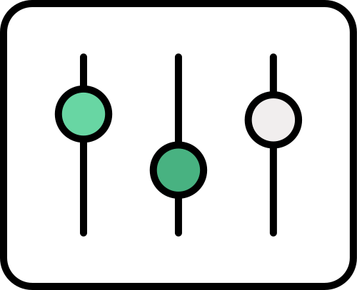


Avantages de Kanban
1ER AVANTAGE
2E AVANTAGE
3E AVANTAGE
Amélioration de la visibilité du travail en cours
Réduction des temps d'attente
Amélioration de la réactivité aux changements
Retourner à la vue d'ensemble

Slide 9
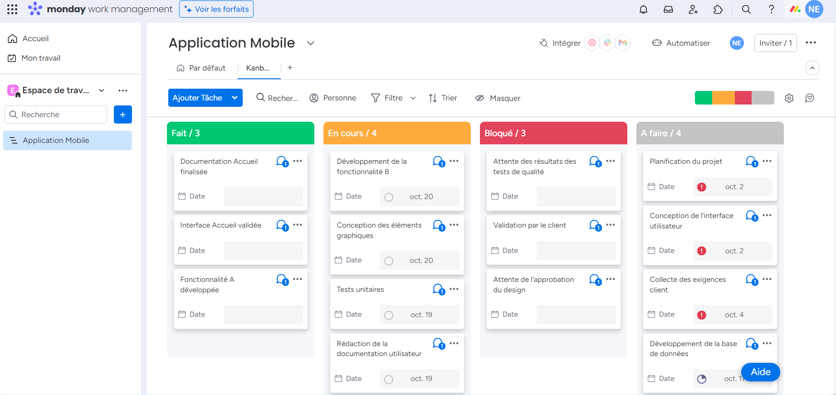
Exemple de Tableau Kanban
Retourner à la vue d'ensemble

Slide 10
MERCI POUR VOTRE ATTENTION

